Slide 1
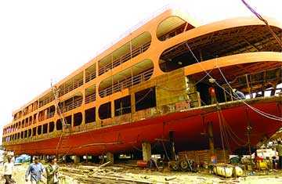
শুভেচ্ছা

Slide 2
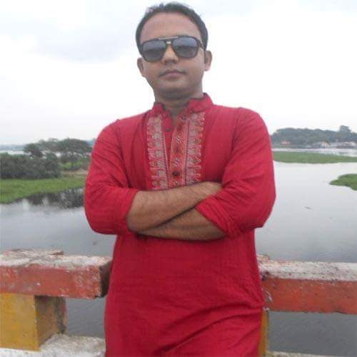
ওয়াহিদুজ্জামান (ওয়াহিদ)
সহকারি শিক্ষক (আইসিটি)
গৌরিপুর বিলকিস মোশাররফ বালিকা উচ্চ বিদ্যালয়
দাউদকান্দি- কুমিল্লা ।
মোবাইল- 01829738388

Slide 3
বিষয়ঃ ব্যবসায় উদ্যোগ
শ্রেণিঃ 9ম – ১০
অধ্যায় : সপ্তম
পাঠ শিরোনাম – ক্ষুদ্র ও কুটির শিল্প
সময় : 5০ মিনিট

Slide 4
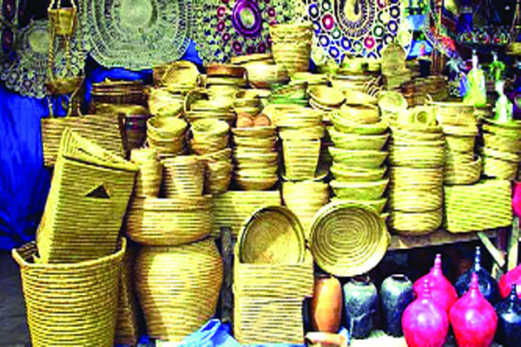
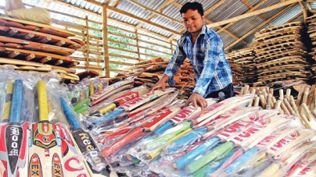
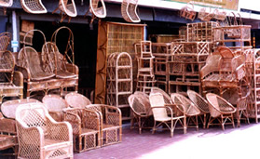
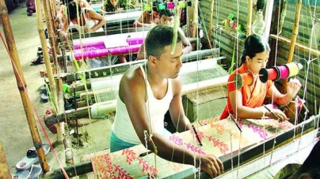

Slide 5
ক্ষুদ্র ও কুটির শিল্প

Slide 6
এই পাঠ শেষে শিক্ষার্থীরা...
শিল্প কি তা বলতে পারবে ।
ক্ষুদ্র ও কুটির শিল্প কি তা বলতে পারবে।
ক্ষুদ্র ও কুটির শিল্পের বৈশিষ্ট্যগুলো বলতে পারবে।

Slide 7
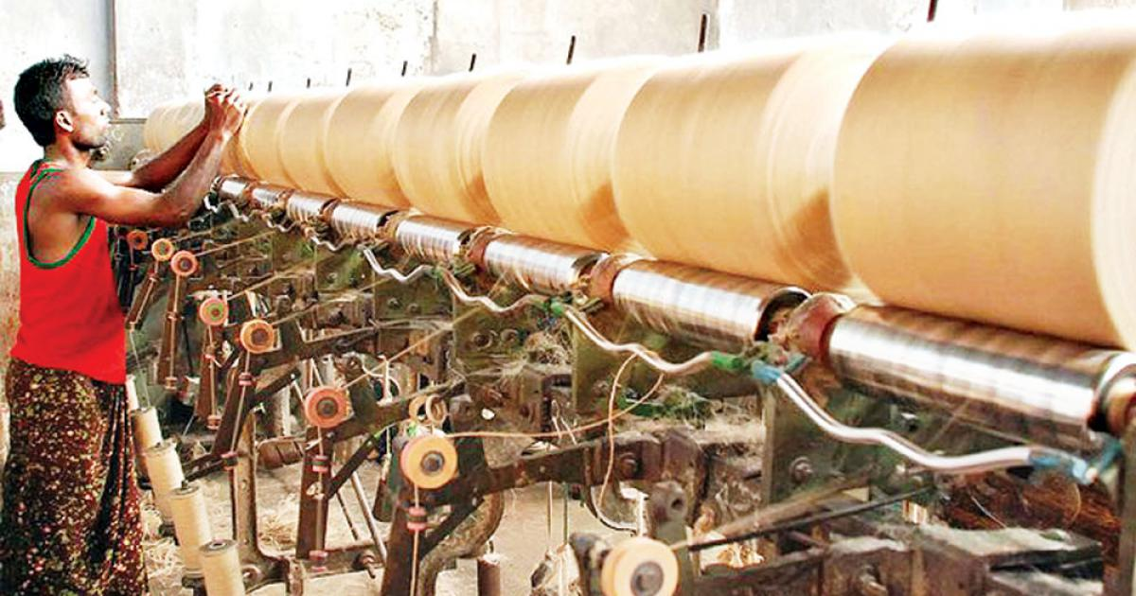
শিল্প
সাধারনত ব্যাপক মূলধন সামগ্রী ব্যবহার করে কারখানাতে কাঁচামাল বা প্রাথমিক দ্রব্যকে মাধ্যমিক বা চূড়ান্ত দ্রব্যে রুপান্তর করার প্রক্রিয়াকে শিল্প বলে ।

Slide 8
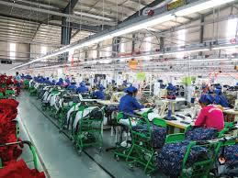
উৎপাদনমুখী ক্ষুদ্র শিল্প
যে সব প্রতিষ্ঠানে জমি এবং কারখানা ভবন ব্যতিরেকে স্থায়ী সম্পদের মূল্য প্রতিস্থাপন ব্যয়সহ ৫০ লক্ষ থেকে ১০ কোটি টাকার মধ্যে, সে সব প্রতিষ্ঠানকে ক্ষুদ্র শিল্প বলা হয়। যেমনঃ পাট ও পাটজাত শিল্প।

Slide 9
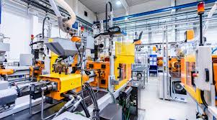
  উৎপাদনমুখী ক্ষুদ্র শিল্প
  ক্ষুদ্র ও কুটির শিল্প প্রতিষ্ঠানে ১০-২৫ জন

Slide 10
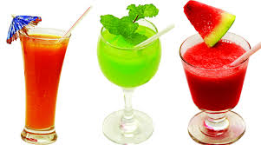
সেবামূলক ক্ষুদ্র শিল্প
যে সব প্রতিষ্ঠানে জমি এবং কারখানা ভবন ব্যতিরেকে স্থায়ী সম্পদের মূল্য প্রতিস্থাপন ব্যয়সহ ৫ লক্ষ থেকে ১ কোটি টাকার মধ্যে নিয়োজিত রয়েছে, সে সব প্রতিষ্ঠানকে ক্ষুদ্র শিল্প শিল্প বলা হয়। যেমনঃ রঙ্গের কারখানা।

Slide 11
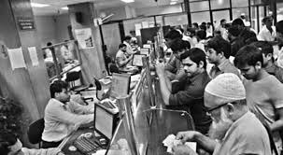
  সেবামূলক ক্ষুদ্র শিল্প
ক্ষুদ্র ও কুটির শিল্প প্রতিষ্ঠানে ১০-২৫ জন

Slide 12
কুটির শিল্প
যে সব প্রতিষ্ঠানে জমি এবং কারখানা ভবন ব্যতিরেকে স্থায়ী সম্পদের মূল্য প্রতিস্থাপন ব্যয়সহ ৫ লক্ষ টাকার নিচে এবং পারিবারিক সদস্য সমন্বয়ে সর্বোচ্চ ১০ জন সদস্য নিয়োজিত রয়েছে, সে সব প্রতিষ্ঠানকে কুটির শিল্প বলা হয়।

Slide 13
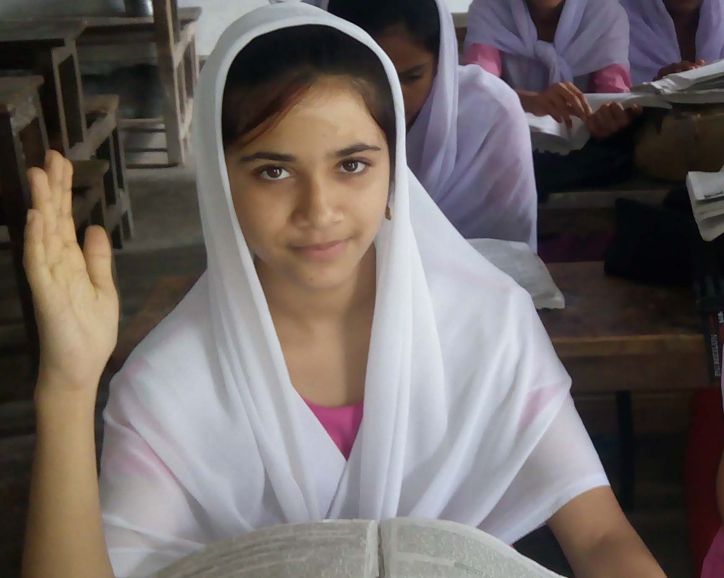
একক কাজ
ক্ষুদ্র ও কুটির শিল্পের ৫ টি নাম লিখ ?
ক্ষুদ্র ও কুটির শিল্প সংজ্ঞা লিখ ?

Slide 14

কুটির শিল্প পূর্ণকালীন হতে পারে আবার খণ্ডকালীনও হতে পারে।
পরিবারের সদস্যদের সহায়তায় কুটির পরিচালিত হয় ।

Slide 15
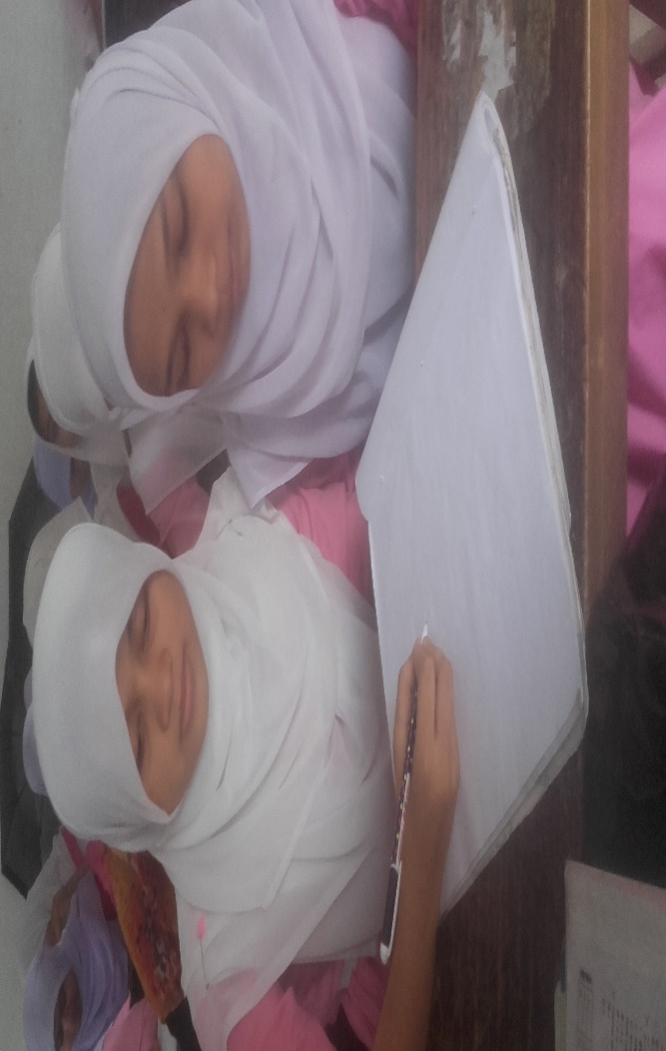
জোড়ায় কাজ
ক্ষুদ্র ও কুটির শিল্পের ২ টি বৈশিষ্ট্য লিখ?
‘

Slide 16
মূল্যায়ন
কয়েকটি উৎপাদনমুখী শিল্পের নাম বল ?
কুটির শিল্পের শ্রমিক সংখ্যা কত জন ?
ক্ষুদ্র শিল্পের শ্রমিক সংখ্যা কত জন?
কুটির শিল্পের ধরণ কী কী?

Slide 17
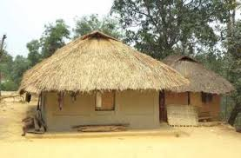
বাড়ির কাজ
তোমাদের এলাকায়/বিদ্যালয়ে যে সব ক্ষুদ্র ও কুটির শিল্প গড়ে উঠেছে তার একটি তালিকা প্রস্তুত কর।

Slide 18


ধন্যবাদ
Plant more trees and save the earth.
Thank you all

